Slide 1
迎新报告
报告人：何 兵
学位类型：硕士
导师：蔡少伟研究员

Slide 2
自动算法调参-背景
研究内容简介
背景
  算法性能非常依赖于超参数设置
  算法和模型越来越复杂，超参数参数越来越多（如深度神经网络，通常有成千上万个超参数），组合爆炸
  算法在不同领域需要配置不同的参数来提高性能
  目前的调参方法主要基于手工调参
手工调参存在的问题
  算法参数过多，全部手动调参不现实
  需要领域知识
  需要花费大量的时间和精力来进行算法调参

Slide 3
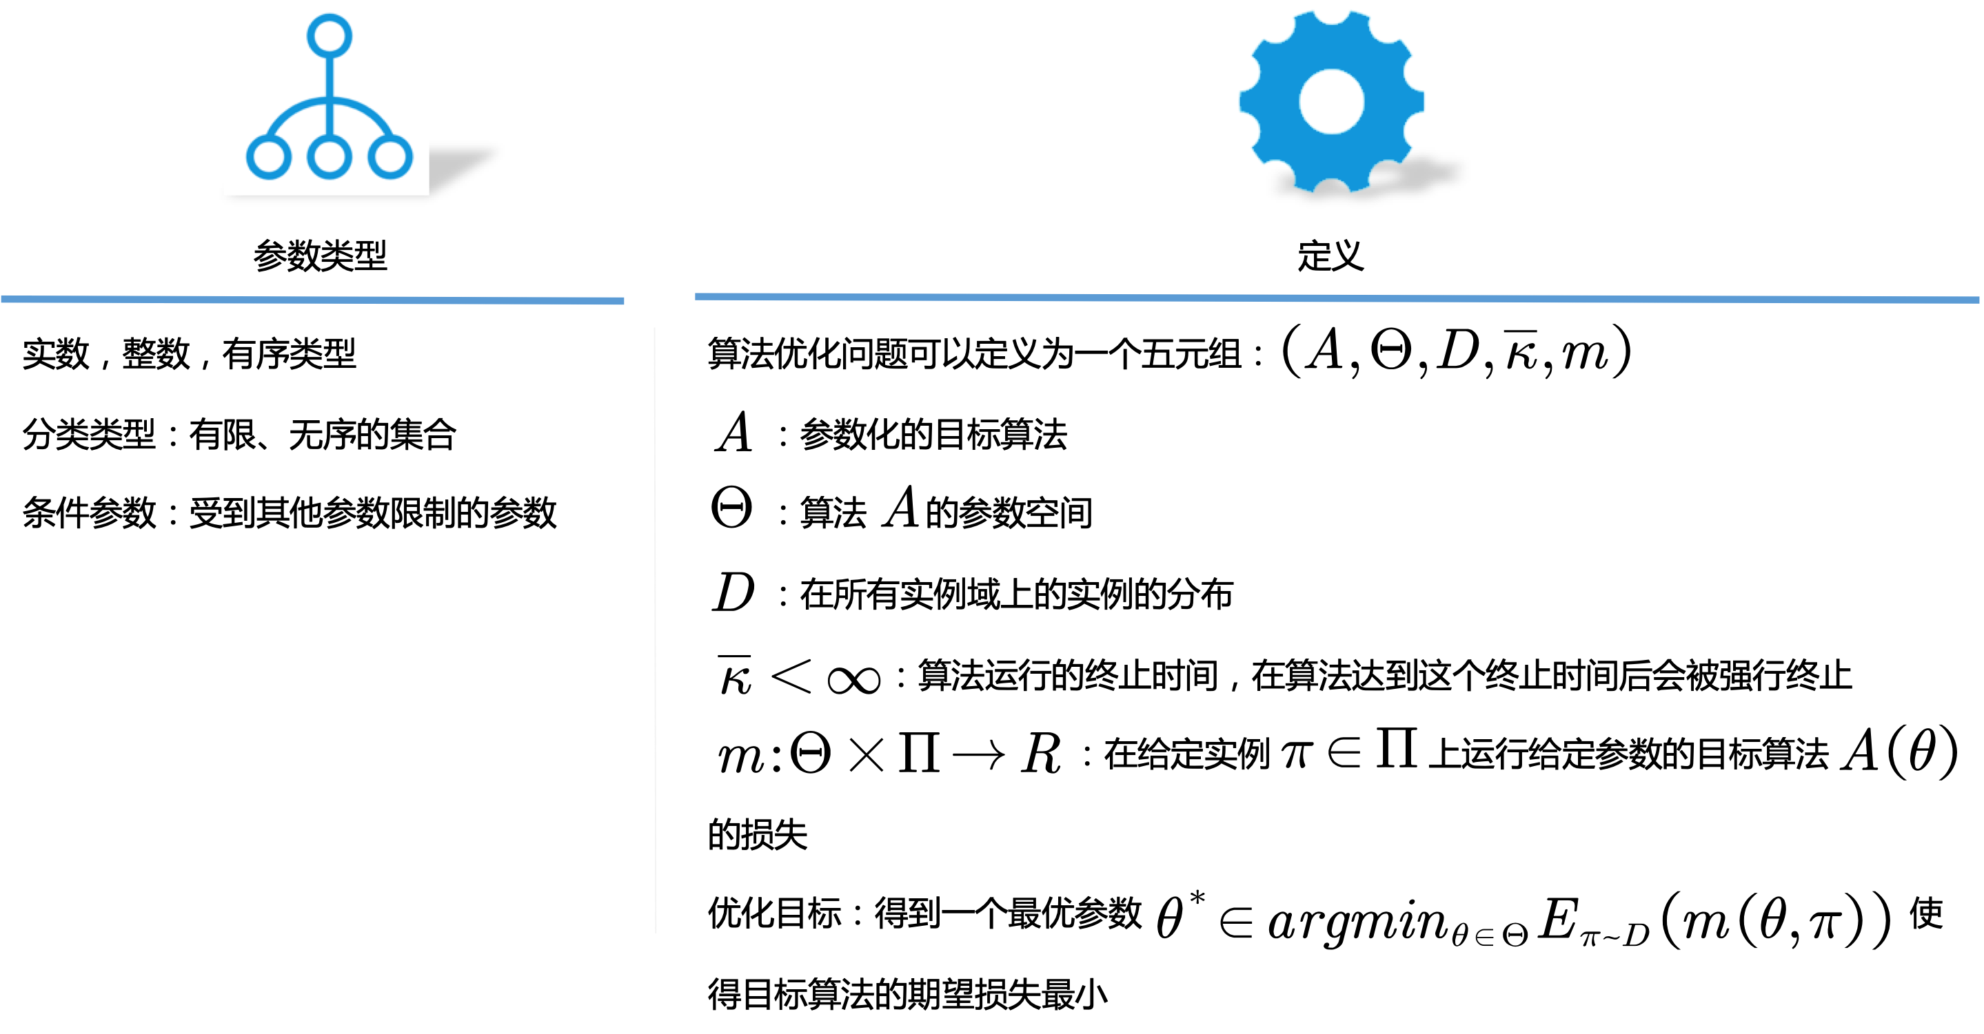
自动算法调参-定义
研究内容简介

Slide 4
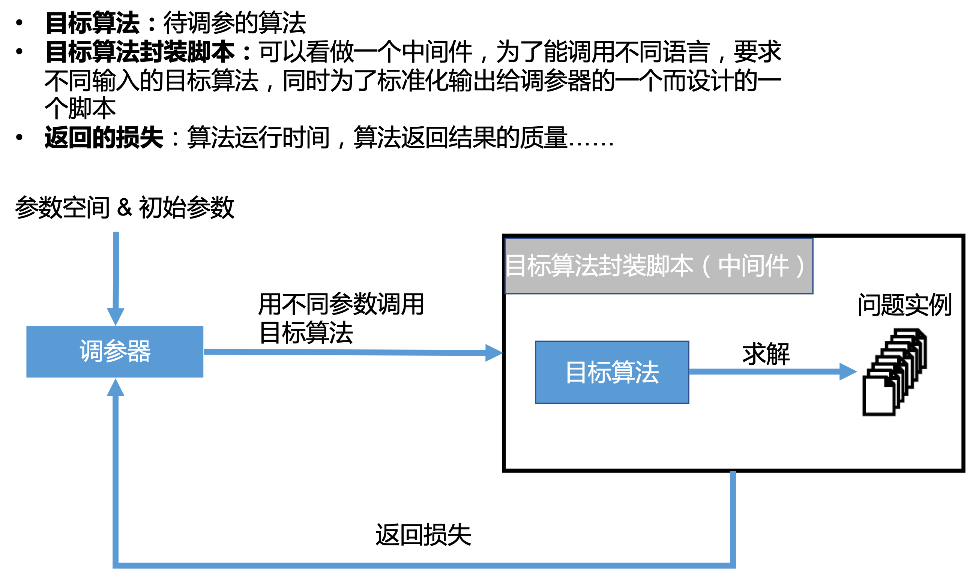
自动算法调参-过程
研究内容简介

Slide 5
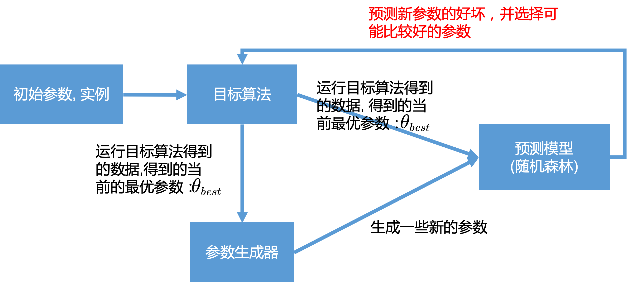
自动算法调参-调参器
研究内容简介
SMAC：基于随机森林对待选参数好坏的预测
ParamILS：基于迭代的局部搜索
GGA：基于遗传算法
…
SMAC

Slide 6
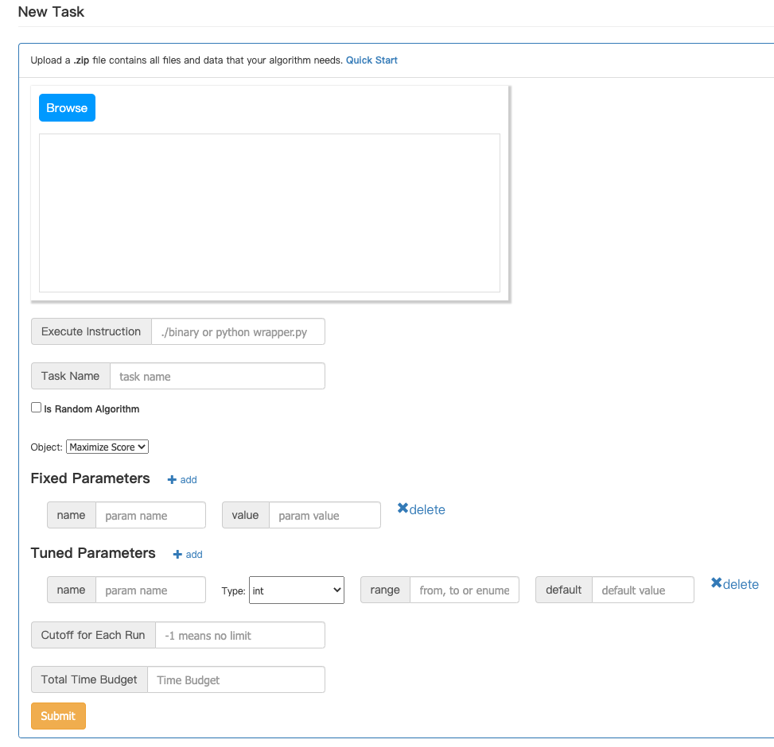
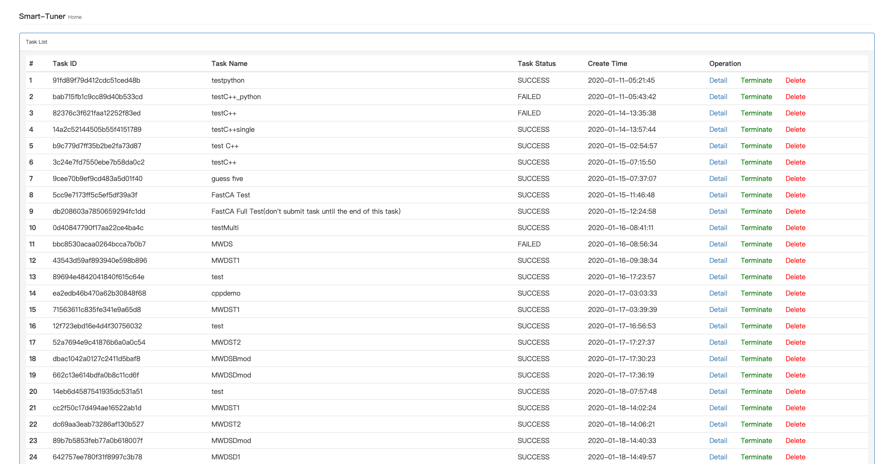
自动算法调参-smart-tuner
研究内容简介

Slide 7
学习生活分享
选课
  计算机学院-卜东波-计算机算法设计与分析
  数学科学学院-高随祥-图论与网络算法
  人工智能学院-刘成林-模式识别
生活建议
  多运动
  多出去走走

